Slide 1
基于深度学习的化学品-基因相互作用预测（环境化学物质的组织特异性毒性评估）
汇报人：
日期：2025/3/20

Slide 2
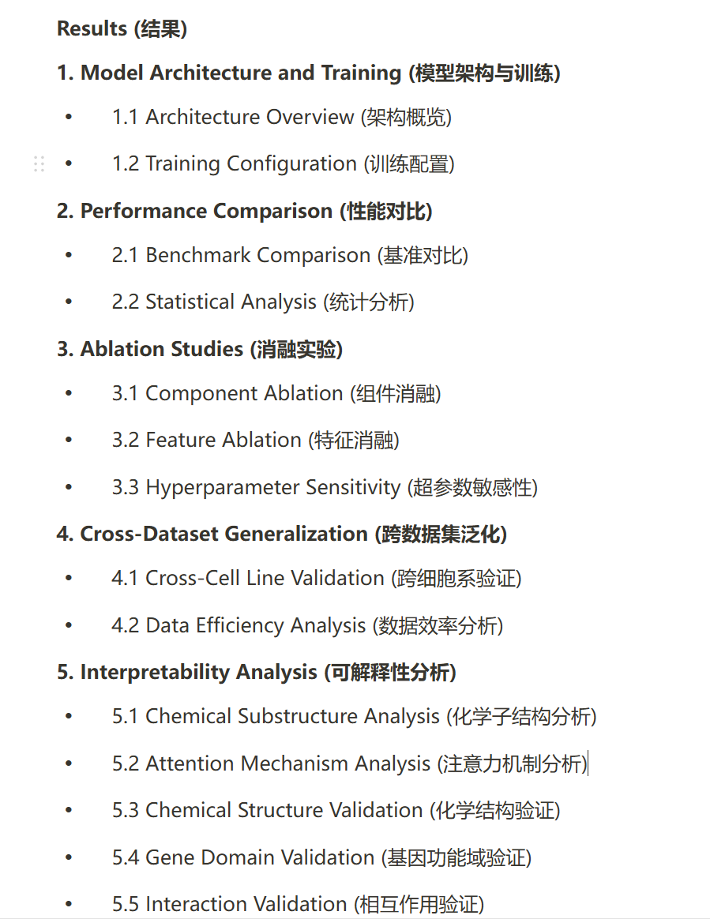
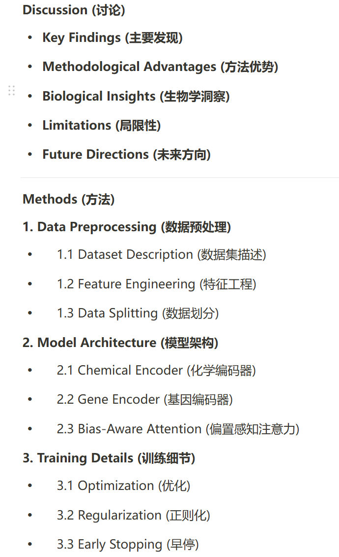
行文思路
2

Slide 3
进展：模型对比和消融实验
RF-Full ← 化学特征 + 基因特征
RF-GeneOnly ← 只用基因 k-mer / GC 含量
RF-ChemOnly ← 只用 Morgan 指纹 + PhysChem
1、机器学习基线 + 特征消融
2、 深度学习融合架构对比
FT-Transformer
SAINT
TabNet
BiasAware
……
比较N种模型的上限
SimpleConcat（无偏差：基因+化学品）
BiasAware_vanilla（有偏差分支，但加权求和）
BiasAware + ModalDrop（训练时随机屏蔽单模态，避免单一模态为主）
3、 Bias 消融
BiasAware_NoCL ← 纯分类损失
BiasAware_CL ← 分类 + 方向感知对比学习
4、对比学习消融
3

Slide 4
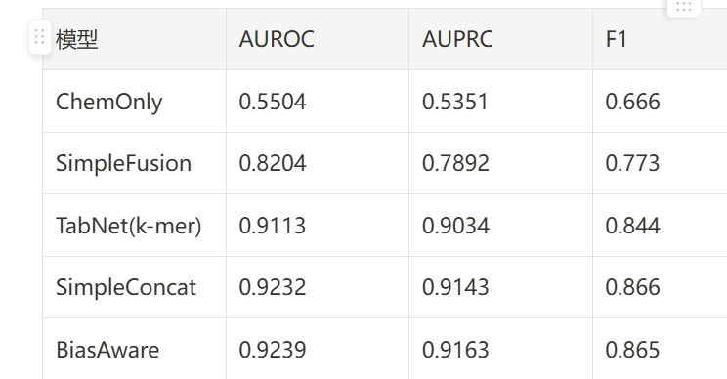
训练结果
细胞系：MCF7
4

Slide 5
训练结果
细胞系：HUVEC
RandomForest | 0.9638
SAINT | 0.9779
BiasAware_vanilla | 0.9541
BiasAware | 0.9792
BiasAware+ModalDrop | 0.9552
指标稍高，但很有限，甚至比机器学习接近、不具备很强的说服力
说明模型学到的东西很鸡肋，分析发现，在对数据采样的时候不平衡。
解决办法：使用全部数据训练（数据太大训练不动），均衡采样
5

Slide 6
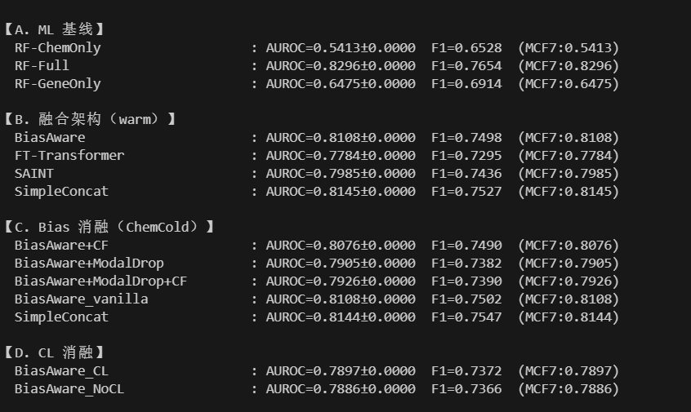
进展：模型对比和消融实验
1、机器学习基线 + 特征消融
6

Slide 7
进展：模型对比和消融实验
接下来的任务：
1、在批量细胞系上做训练，验证对比。
2、重构代码，在新数据上再做一轮优化。
要求：比机器学习高5个点以上，比一般深度学习高2个点。
7

Slide 8
请各位老师批评指正
Notes:
一 落脚点 化学品对基因表达的预测： 1 药物设计对疾病靶点的预测（能引起共鸣。但做的人太多） 2 环境化学品的健康风险评价 （选一类疾病，从环境管理环境健康的角度） 二 数据要怎么使用 L1000里面有几十种细胞的结果，但差异挺大（有些细胞数据多，有些少）；是要全部分析，还是挑跟选中的疾病有关的细胞 如果全部分析，意义又在哪里 预训练结果发现，不同细胞对于同一种化学品的基因表达异质性较高

